Slide 2
স্বাগতম

Slide 3
পরিচিতি
শ্রেণিঃ ৮ম
বিষয়ঃ আই সি টি
অধ্যায়ঃ ২য়
নূরুল্লাহ
সহকারী শিক্ষক
সাইটুটা হোসাইনিয়া দাখিল মাদ্রাসা
করিমগঞ্জ-কিশোরগঞ্জ

Slide 4
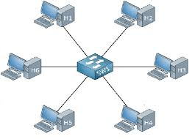
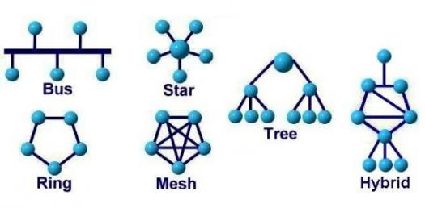
ছবিগুলো লক্ষ্য কর...

Slide 5
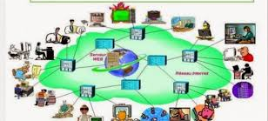
কম্পিউটার নেটওয়ার্ক টপোলজি

Slide 6
শিখন ফল
পাঠ শেষে শিক্ষার্থীরা
 নেটওয়ার্ক টপোলজি কী তা বলতে পারবে।
নেটওয়ার্কের শ্রেণী বিভাগ করতে পারবে।
 নেটওয়ার্ক টপোলজিগুলো ব্যাখ্যা করতে পারবে।

Slide 7
নেটওয়ার্কের শ্রেণি বিভাগ
**PAN ( Personal Area Network )
** LAN (Local Area Network )
** MAN ( Metropolitan Area Network )
** WAN ( Wide Area Network )

Slide 8
একক কাজ
১। LAN শব্দের পূর্ন রুপ কি?
2। MAN শব্দের পূর্ন রুপ কি?

Slide 9
টপোলজি কি
কম্পিউটার নেটওয়ার্কে অনেক গুলো কম্পিউটার এক সাথে জুড়ে দেয়া হয়। যেন একটি অন্যটির সাথে যোগাযোগ করতে পারে। এই নেটওয়ার্কের অন্তর্গত কম্পিউটার গুলোকে জুড়ে দেয়ার জন্য বিভিন্ন পদ্ধতিকে টপোলজি বলে।

Slide 10
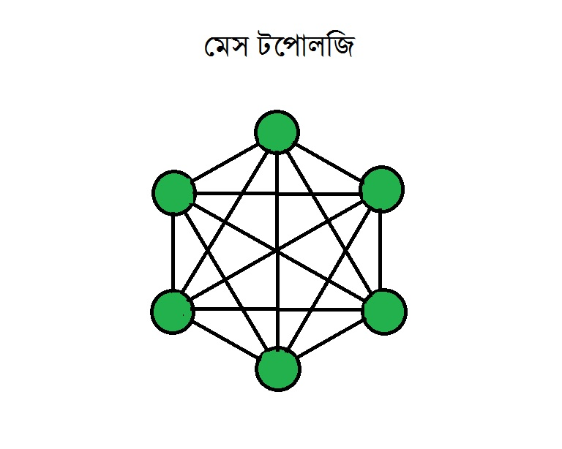
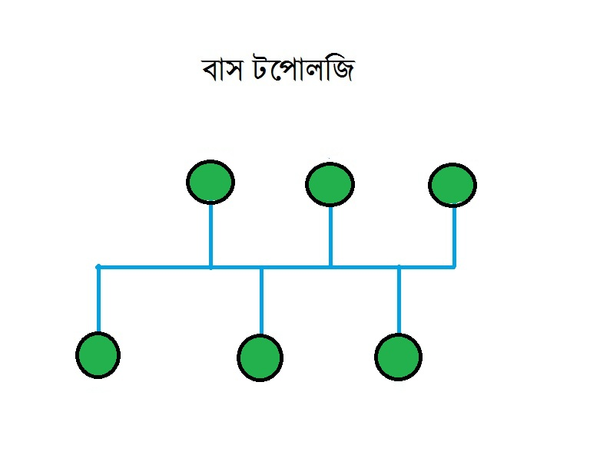
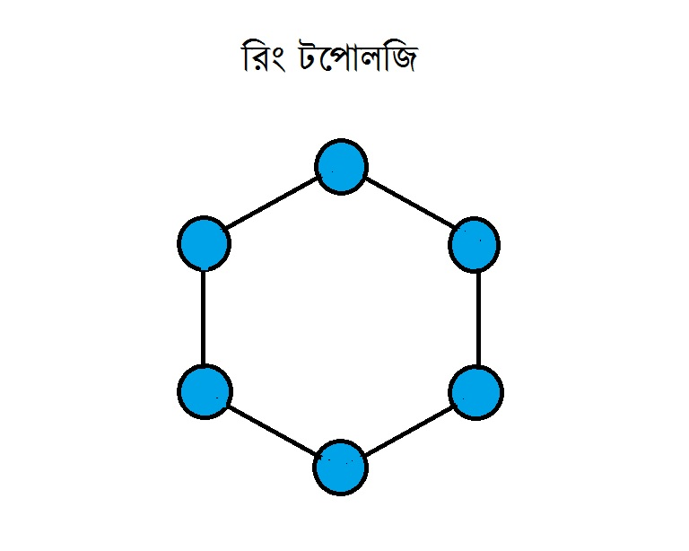
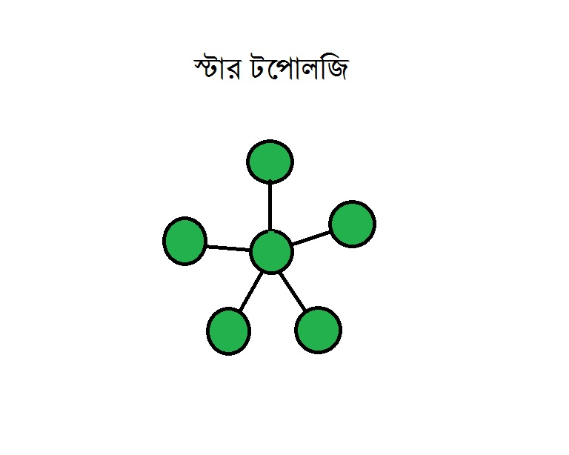
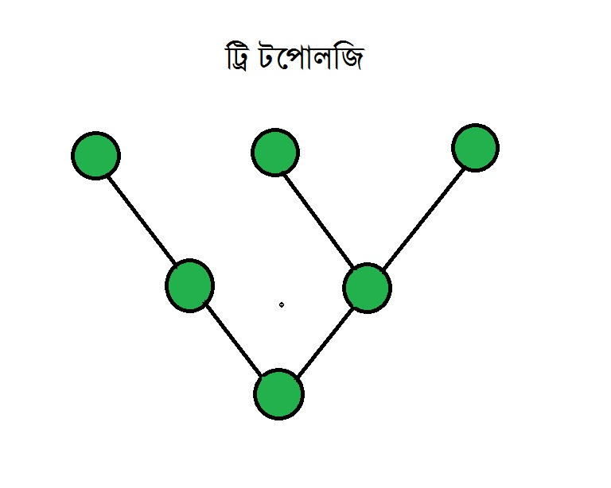
টপোলজির শ্রেণী বিভাগ

Slide 11
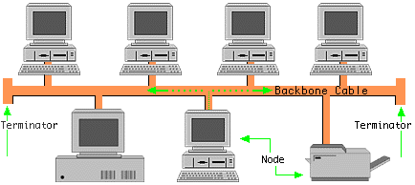
বাস টপোলজি

Slide 12
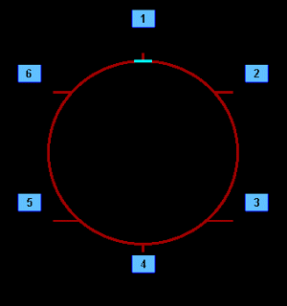
রিং টপোলজি

Slide 13
স্টার টপোলজি

Slide 14
ট্রি টপোলজি

Slide 15
মেশ টপোলজি

Slide 16
মূল্যায়ন
১। নেটোয়ার্ক কি?
২। PAN শব্দের পূর্ন রুপ কোনটি?

Slide 17
বাড়ির কাজ
১। কম্পিউটার নেটওয়ার্কে টপোলজির সুবিধা ও অসুবিধা লিখে আনবে।

Slide 18
ধন্যবাদ

